Slide 1


Curso Básico de Python
Listas
Ricardo Ferreira de Oliveira
Professor

Slide 2

Objetos não escalares: Listas
Listas são objetos não-escalares muito úteis. São compostas por elementos de tipos iguais ou diferentes, inclusive outras listas. Exemplos:
lista1=[‘a’, ‘b’, ‘c’, ‘d’]
lista2=[‘a’, 2, [5, 6]]
Lista3=[]
Curso Básico de Python> Listas

Slide 3
Objetos não escalares: Listas
Listas são objetos não-escalares muito úteis. São compostas por elementos de tipos iguais ou diferentes, inclusive outras listas. Exemplos:
lista1=[‘a’, ‘b’, ‘c’, ‘d’]
lista2=[‘a’, 2, [5, 6]]
Lista3=[]
Lista
Vazia
Curso Básico de Python> Listas

Slide 4
Criando listas
Listas podem ser criadas de diversas formas:
>>> [‘a’, ‘b’, ‘c’, ‘d’]
>>> lista=[‘x’, ‘y’, ‘z’]
>>> lista=range(2, 5)
>>> print lista
>>> [2,3,4]
Curso Básico de Python> Listas

Slide 5
Objetos não escalares: Listas
Como as strings, as listas podem ser indexadas:
lista1=[‘a’, ‘b’, ‘c’, ‘d’, [5,6,7,8]]
lista1[0] = ‘a’
lista1[-1] = ‘d’
Lista1[4][1] = 6
Curso Básico de Python> Listas

Slide 6
Objetos não escalares: Listas
Diversas funções úteis estão disponíveis para a manipulação de listas:
Inserção de um elemento:
>>> lista1.append(‘x’)
>>> lista1.append(3, ‘y’)
Ordenação de uma lista:
>>> lista1.sort()
Revertendo uma lista:
>>> lista1.reverse()
Curso Básico de Python> Listas

Slide 7
Objetos não escalares: Listas
Remoção de um elemento:
>>> lista1.pop()
>>> lista1.pop(3)
Soma dos elementos de uma lista:
>>> lista1.sum()
Curso Básico de Python> Listas

Slide 8
Transformando strings em listas
Podemos transformar uma string em uma lista com seus caracteres usando o laço for:
>>> a = 'abcdefghijkl‘
>>> lista = []
>>> for i in a:
........ lista.append(i)
['a', 'b', 'c', 'd', 'e', 'f', 'g', 'h', 'i', 'j', 'k', 'l']
Curso Básico de Python> Listas

Slide 9
Transformando strings em listas
Podemos transformar uma string em uma lista com seus caracteres usando o laço for:
>>> a = 'abcdefghijkl‘
>>> lista = []
>>> for i in a:
........ lista.append(i)
['a', 'b', 'c', 'd', 'e', 'f', 'g', 'h', 'i', 'j', 'k', 'l']
Curso Básico de Python> Listas

Slide 10
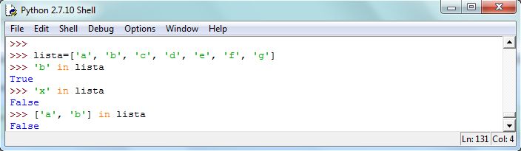
Listas: pertinência
Da mesma forma que no caso das strings, se pode testar pertinência com o operador ‘in’ no caso de listas:
Curso Básico de Python> Listas

Slide 11
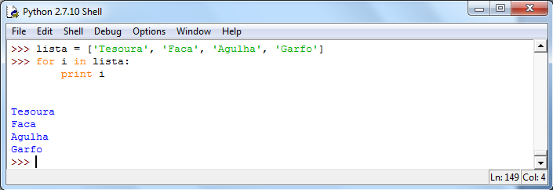
Percorrendo listas com laços for
Da mesma forma que no caso das strings, se pode percorrer listas com laços for:
Curso Básico de Python> Listas

Slide 12
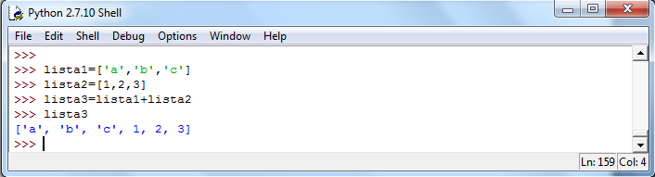
Operações em listas
O operador ‘+’ quando usado com listas, concatena duas ou mais listas. Exemplo:
Curso Básico de Python> Listas

Slide 13
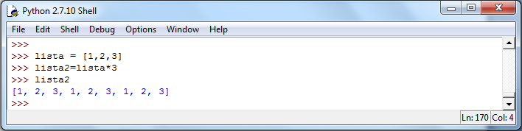
Operações em listas
O operador ‘*’ quando usado com listas e um inteiro x, retorna a lista concatenada x vezes. Exemplo:
Curso Básico de Python> Listas

Slide 14
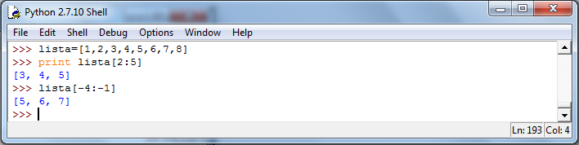
Fatiamento em listas
O fatiamento em listas ocorre de maneira semelhante à de strings:
Curso Básico de Python> Listas

Slide 15
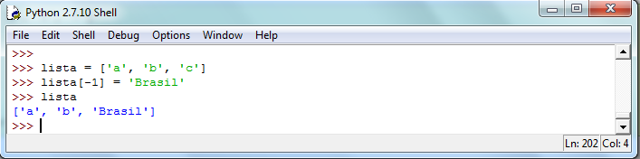
Listas são mutáveis
De forma diversa das strings, listas são mutáveis:
Curso Básico de Python> Listas

Slide 16
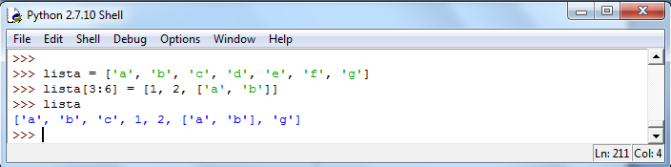
Listas são mutáveis
Podemos atualizar vários elementos de uma vez usando o operador de fatiamento:
Curso Básico de Python> Listas

Slide 17
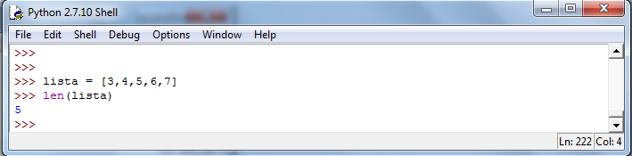
Função len()
Para se obter o comprimento de uma lista em termos do número de seus elementos se usa a função len():
Curso Básico de Python> Listas

Slide 18
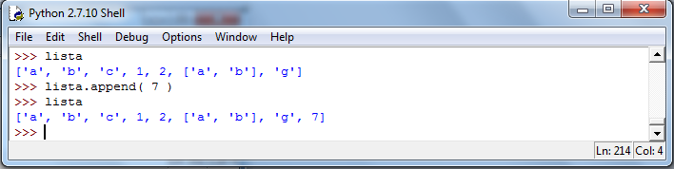
Função append()
Podemos inserir novos elementos em uma lista através da função append():
Curso Básico de Python> Listas

Slide 19
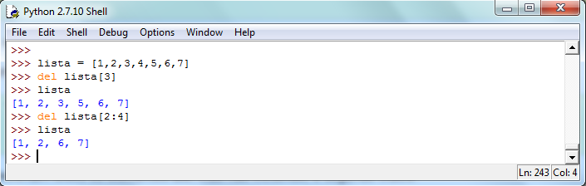
Removendo de uma lista
Para remover de uma lista usamos o comando del. Exemplo:
Curso Básico de Python> Listas

Slide 20
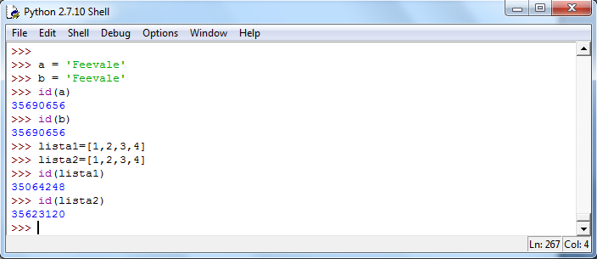
Listas e identificadores
Curso Básico de Python> Listas

Slide 21
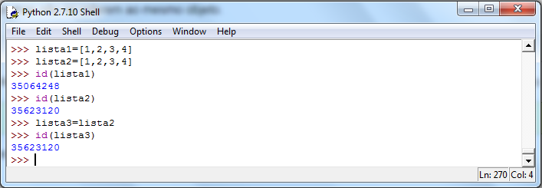
Listas e identificadores
Curso Básico de Python> Listas

Slide 22
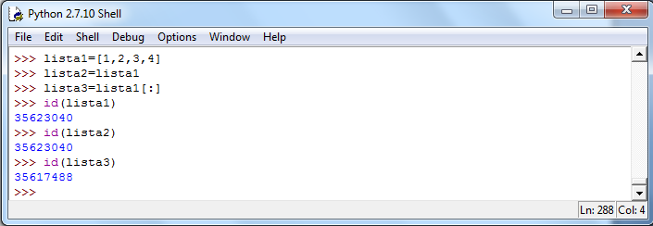
Clonando Listas
Como visto no slide anterior, simples atribuições não criam novas listas. Para se clonar uma lista, usamos o operador de fatiamento:
Curso Básico de Python> Listas

Slide 23
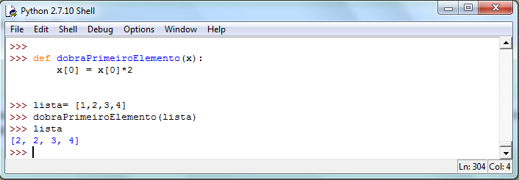
Passagem de parâmetros
Quando se passa uma lista por parâmetros, o que é passado não é uma cópia da lista, mas a própria lista ou seja: uma referência a lista.
Curso Básico de Python> Listas

Slide 24
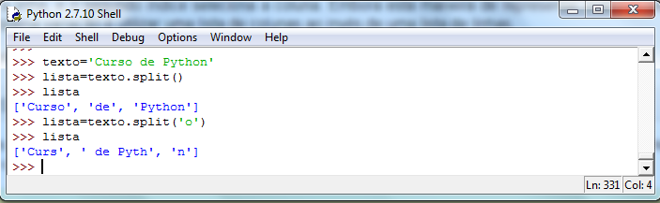
Uma função muito útil: split!
A função split() transforma uma string em uma lista, separando os elementos por um caracter informado. Caso este caracter não seja informado, se usa o espaço em branco como delimitador.
Curso Básico de Python> Listas

Slide 25
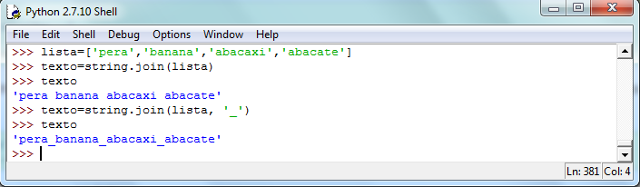
Uma função muito útil: join!
A função join() é o oposto da split. Une uma lista em uma string acrescentando o delimitador informado.
Curso Básico de Python> Listas

